Slide 1
ACCESORIOS BASICOS PARA EL ARMADO DE MUEBLES DE MELAMINA

Slide 2
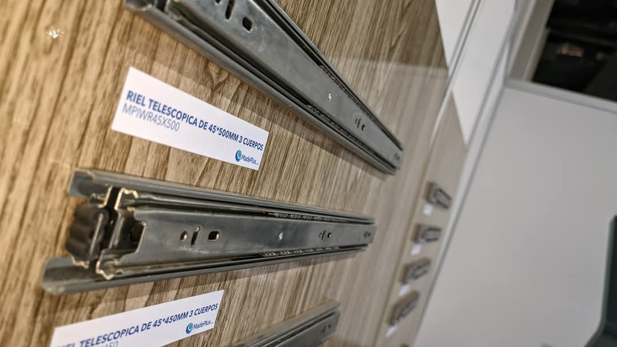

Slide 3
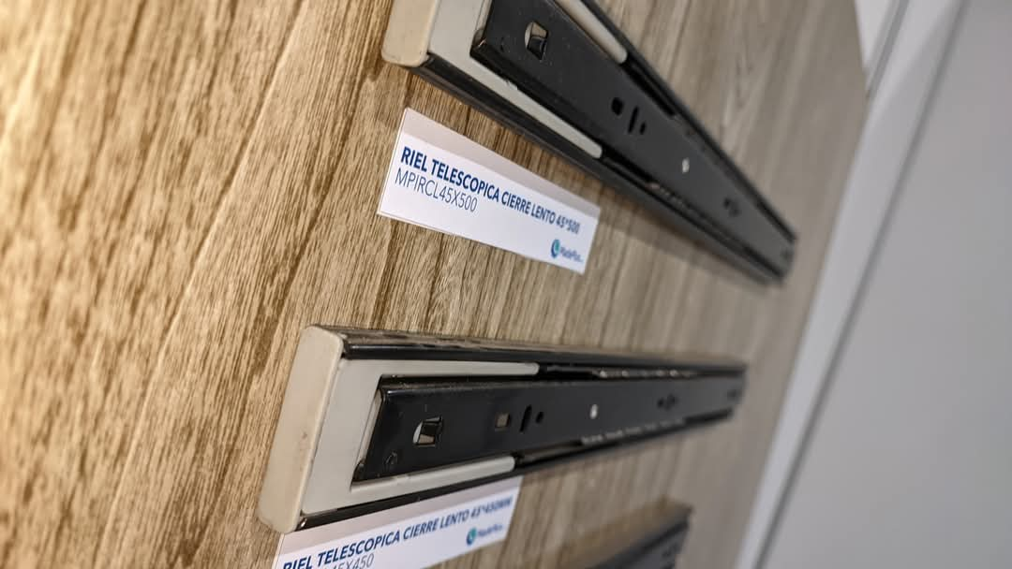

Slide 4
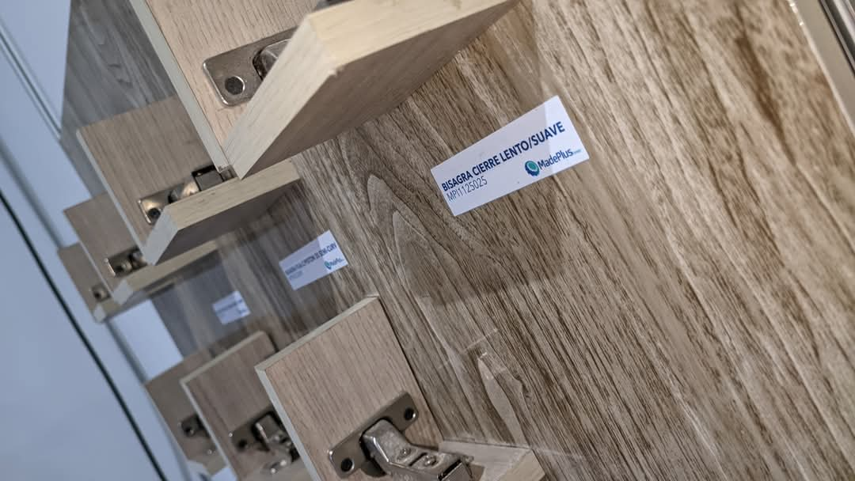

Slide 5
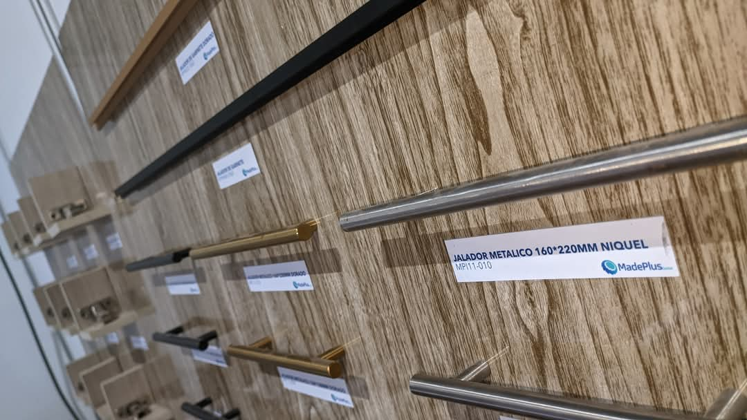

Slide 6
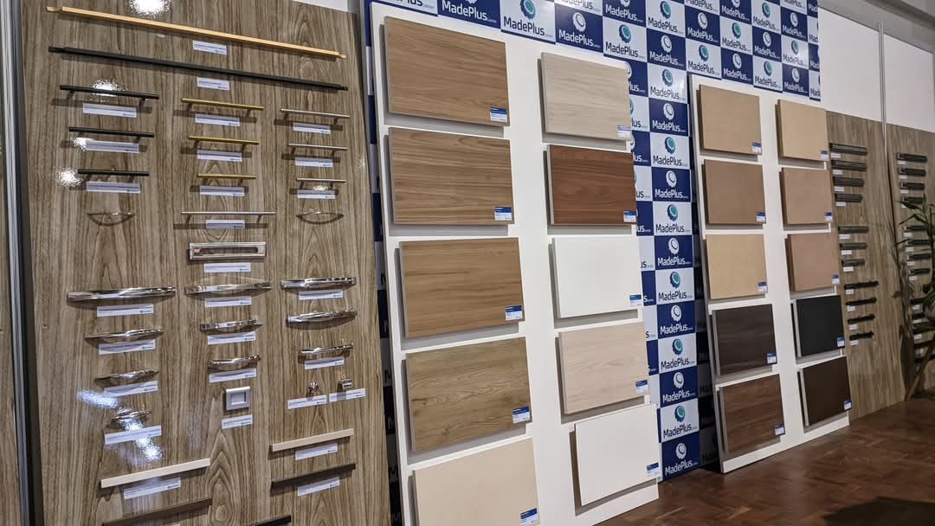

Slide 7


Slide 8


Slide 9


